Slide 1

Курсовая работа на тему: «Разработка медиа сети корпоративной компании»
УЧРЕЖДЕНИЕ ОБРАЗОВАНИЯ «Полесский государственный университет»
Разработали: Бондарчук А.В, Деденко Е.С.
Группа: 15ИТ-3с
Научный руководитель: Володько Л.П.

Slide 2
ПОСТАНОВКА ЗАДАЧИ И ОСНОВНЫЕ ЦЕЛИ РАЗРАБОТКИ
Целью курсовой работы является разработка медиа-сети корпоративной компании
Для достижения цели требовалось решить следующие задачи:
1) Изучение предметной области;
2) Анализ функционала медиа-сетей конкурентов;
3) Создание бизнес-логики приложения;
4) Создание дизайнерского макета;
5) Разработка программных подсистем;
6) Апробация и тестирование программного продукта.
Изучение
Анализ
Бизнес-логика
Дизайн
Разработка ПО
Тест

Slide 3

КРАТКИЕ СВЕДЕНИЯ О ПРЕДМЕТНОЙ ОБЛАСТИ
Медиа-сети — это крупные юридические лица, которые подключают к себе большое количество каналов, создают сеть каналов. Все это делается с целью монетизации контента, размещаемого на этих каналах.
Монетизация — это продажа контента либо косвенная продажа своей целевой аудитории рекламодателю с целью превращения в потенциальных клиентов.

Slide 4
СРАВНИТЕЛЬНАЯ ТАБЛИЦА ХАРАКТЕРИСТИК МЕДИА-СЕТЕЙ
Наименование характеристики | Наименование медиа-сети
 | VPS Group | AIR | Создаваемый продукт
1. Жёсткие требования к рекламным площадкам | + | + | -
2. Задержка выплат | + | + | -
3. Минимальное значение выплаты | + | + | -
4. Работа с денежными средствами в белорусских рублях | - | - | +
5. Форма обратной связи | + | - | +
6. Простая процедура регистрации | - | - | +
7 Система рассмотрения заявок | + | + | -
8. Долгое обращение к базе данных | + | + | -
9 Высокая устойчивость базы данных к высоким нагрузкам | - | - | +
10. Система аутентификации | + | + | +
11. Административная панель | + | + | +

Slide 5







Инструментарий разработки
Клиентская часть
Серверная часть

Slide 6

Internet Information Services
SQL Server 2014

Slide 7
Логическая структура сайта
Главная страница
Аутентификация
Обратная связь
Административная панель
Комната пользователя
Добавление пользователей
Добавление объявлений
Удаление пользователей
Удаление объявлений
Редактирование профиля
Редактирование объявлений
Блокировка профиля
Редактирование профиля
Удаление объявлений
Общение в чате

Slide 8
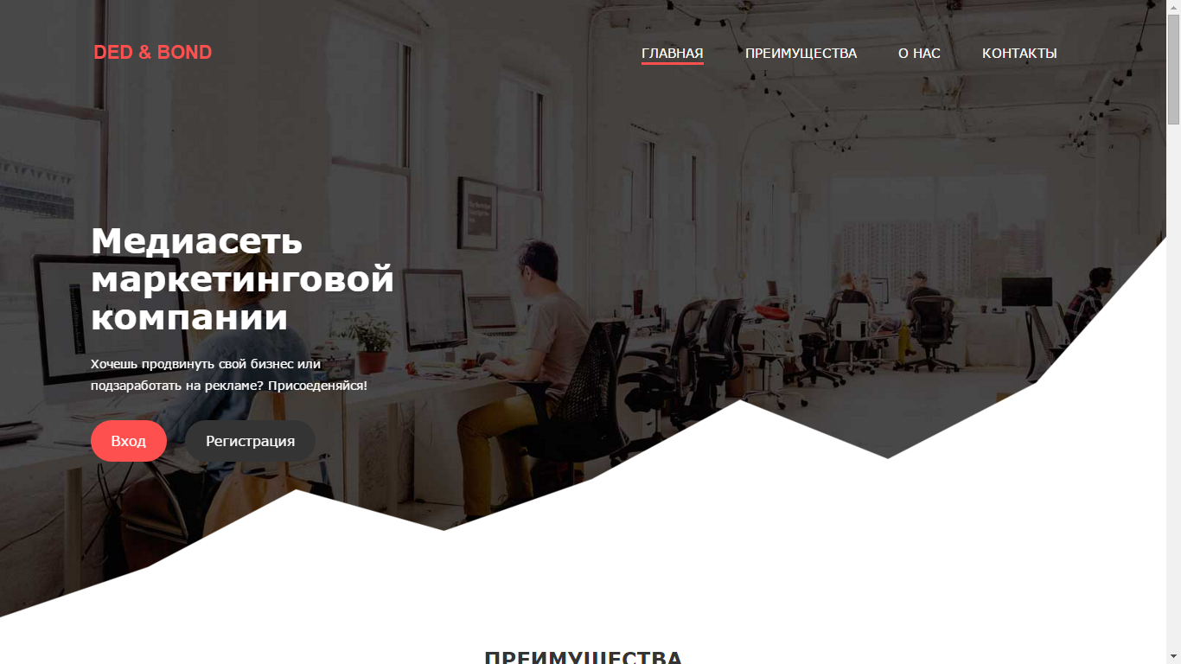
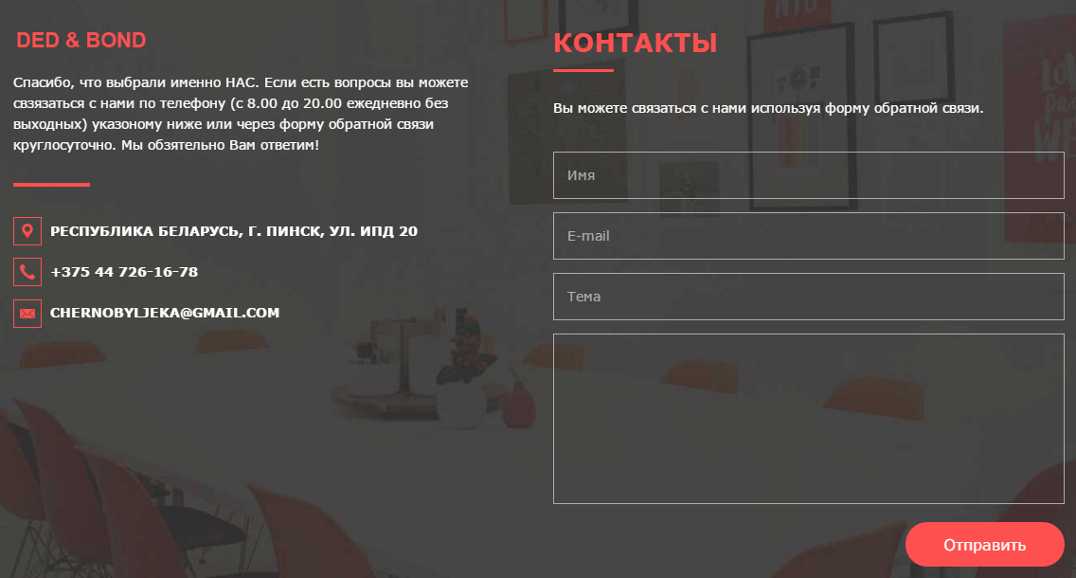
Дизайн сайта медиа-сети
Контактная форма
«Шапка» сайта

Slide 9
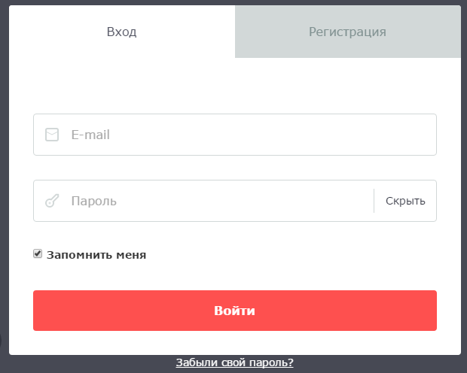
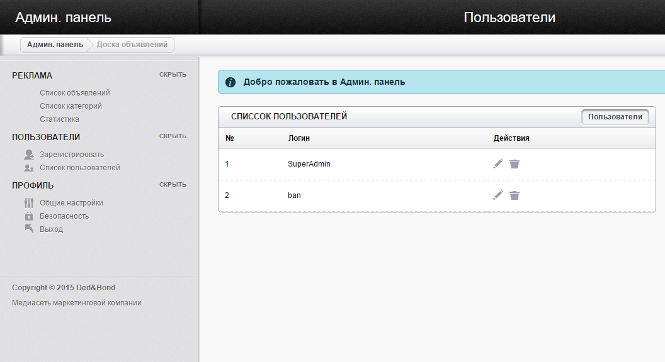
Дизайн сайта медиа-сети
Административная панель
Форма авторизации

Slide 10
ВЫВОДЫ ПО КУРСОВОЙ РАБОТЕ
В результате выполнения курсовой работы были выполнены следующие действия:
Изучена предметная область.
Проведен анализ сайтов конкурентов;
Разработан программный продукт;
Укреплены теоретические знания и практические умения в области веб-программирования.

Slide 11
БЛАГОДАРИМ ЗА ВНИМАНИЕ!

